Slide 1
2.6 变截面或变热导率物体的导热

Slide 2
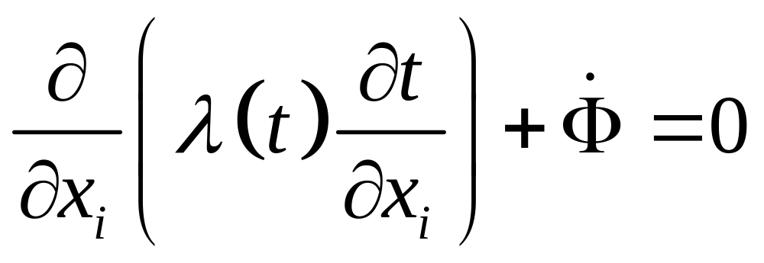
导热微分方程（均匀内热源，热导率随温度变化）

Slide 3
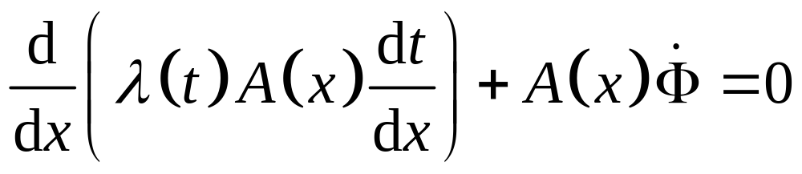
变截面问题的导热微分方程：（均匀内热源，热导率随温度变化）
注意：方程中各项的量纲应该一致。

Slide 4
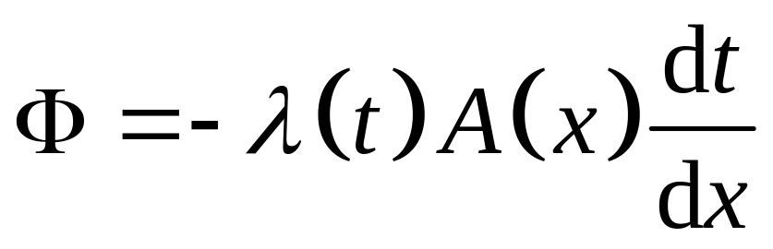
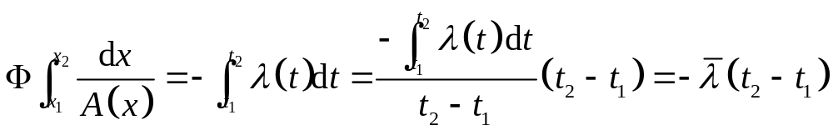
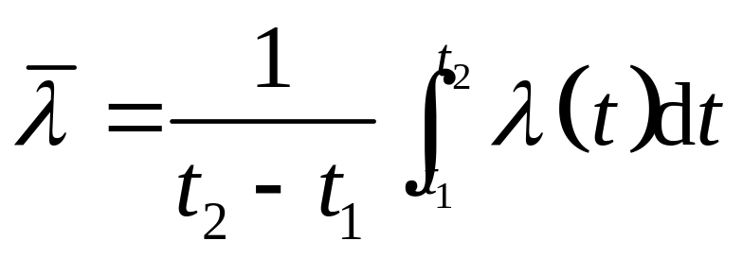
若无内热源，则
分离变量并积分，得
其中
是平均热导率

Slide 5
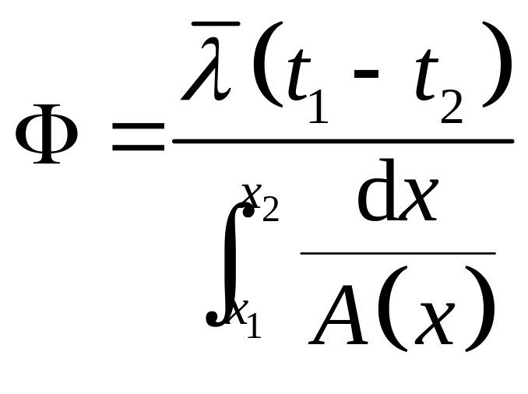
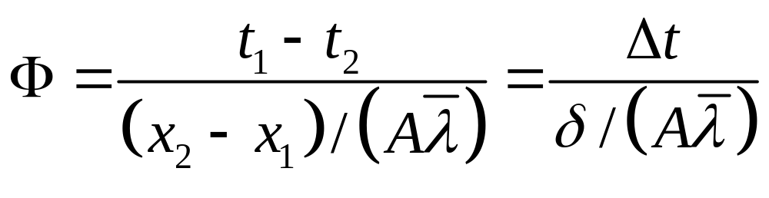
若A(x)为常量
用平均热导率可像常物性问题那样进行求解。

Slide 6
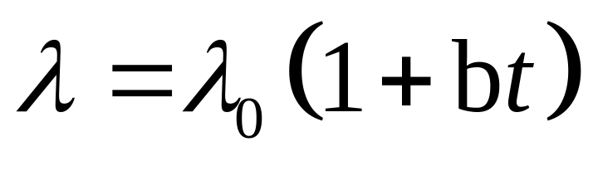
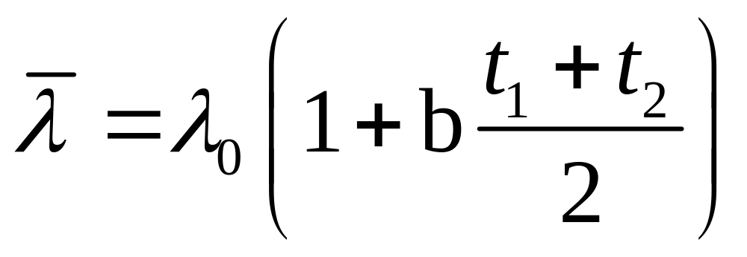
当温差不大时，热导率随温度的变化可近似为线性，
平均热导率等于t₁和t₂的算术平均值下的热导率，非常便于工程应用。

Slide 7


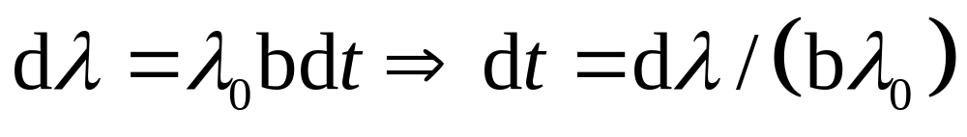
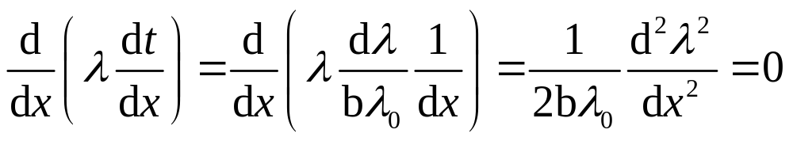
求解变物性问题的方法之二
若热导率随温度线性变化，可采用，
非线性 线性

Slide 8
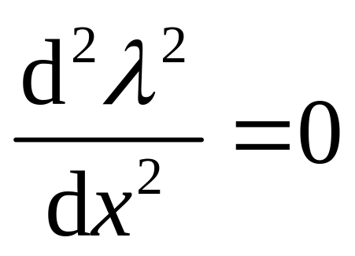
通过变换，转化为关于λ²的微分方程
边界条件也应转化为热导率的条件，求出的温度分布以隐函数形式给出，温度分布与常物性问题不同。

Slide 9
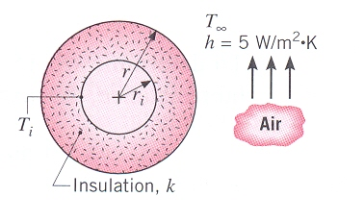
2.7 绝缘层厚度的选择

Slide 10
问题的提出
保温的目的是为了减少热损失。如果管壁温度保持恒定，外界的表面传热系数不变，环境温度恒定，如何选择保温材料？是不是保温材料越厚，热量损失越少？

Slide 11
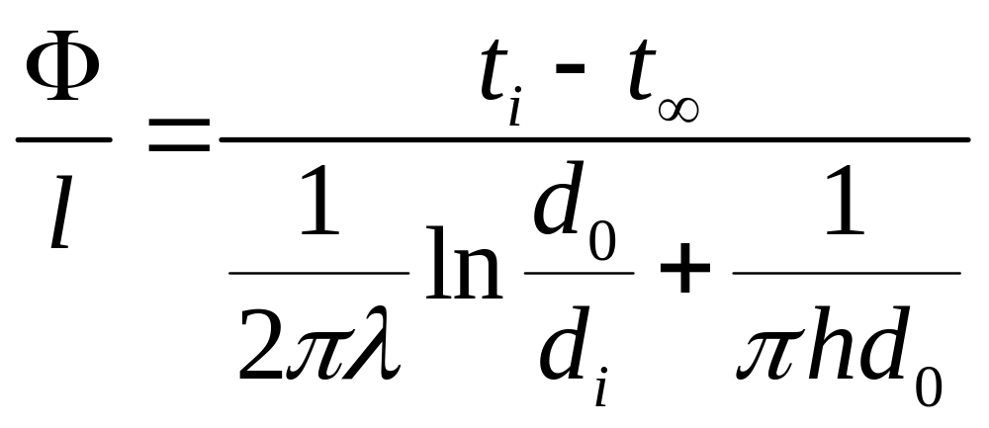
单位长度圆管的散热量为，
分母为单位长度圆管散热的热阻，由两部分组成。前面一项是绝缘层的导热热阻，后面一项是绝缘层外表面的对流热阻。

Slide 12
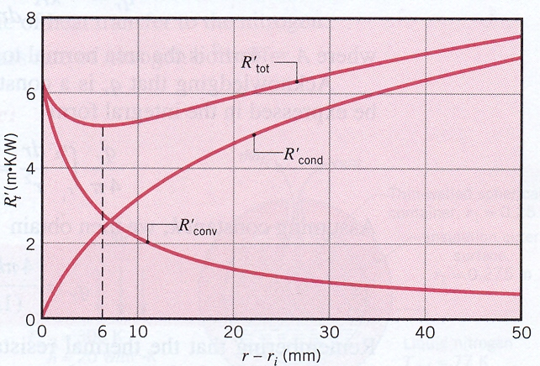
d_{i}=10 mm
h=5 W/m²K
λ=0.055 W/mK
绝缘层导热热阻随绝缘层厚度的增加而增加，对流热阻随绝缘层厚度的增加而减小，总热阻存在极小值。

Slide 13
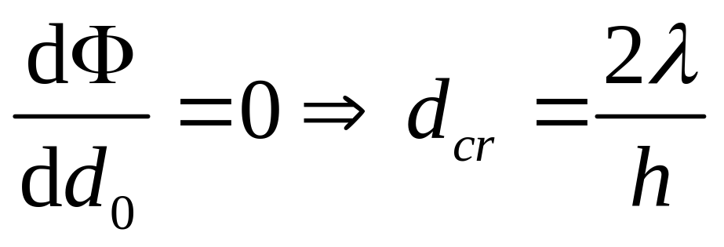
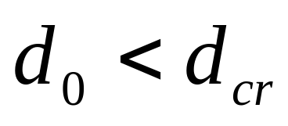
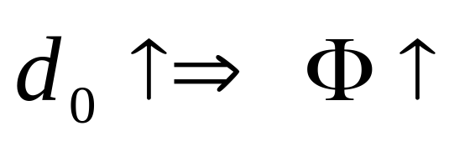
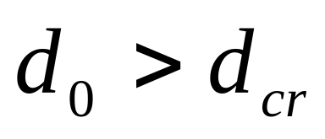
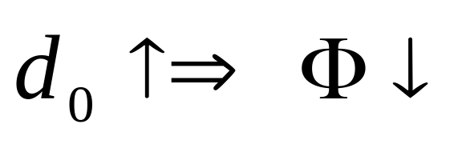
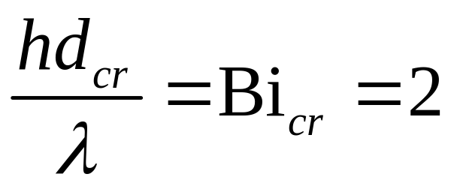
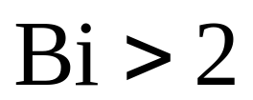
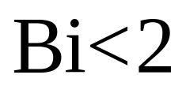
d_{cr}: 临界绝缘直径
做简单变换

Slide 14
例1：环境为自然对流（h=11W/m²K)，
如管径为20mm，选择石棉及其制
品还是选择矿渣棉做保温材料?

Slide 15
h=11W/m²K、材料不同时的临界绝缘直径
 | 石棉及其制品 | 矿渣棉
λ | 0.14 W/mK | 0.07 W/mK
d_{cr} | 25.4 mm | 12.7 mm
选取原则：d₀>>d_{cr}. ，所以应该选矿渣棉
输电线外的绝缘材料，外径若小于临界绝缘直径，在电绝缘的同时，还可起到增强散热的效果。

Slide 16
2.8 多维导热
多维导热问题的求解方法
分析解：只能求解若干形状简单、边界条件简单的问题，但能明确地描述各因素对温度分布的影响；
数值解：几乎可以求解任何复杂的导热问题。随着计算机和计算技术的发展，数值求解变得越来越重要。

Slide 17
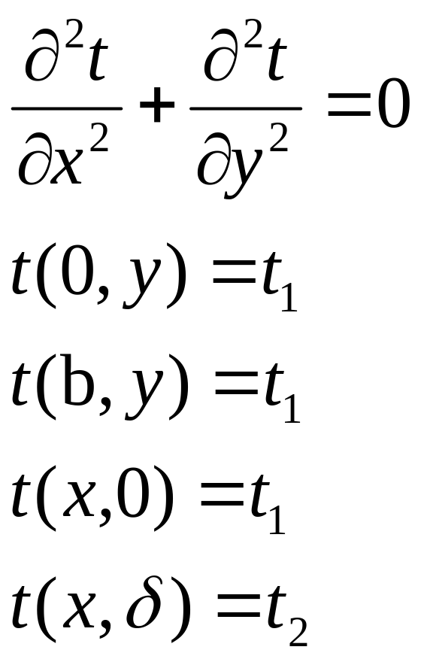
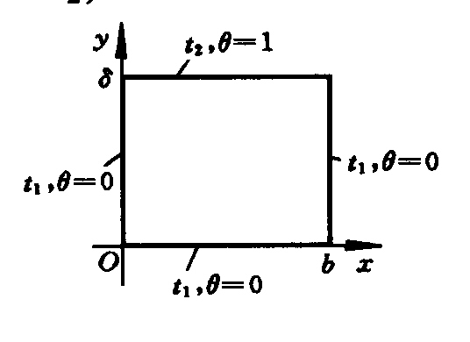
二维稳态导热--分离变量法
矩形柱在垂直于纸面方向（z向）无限长，三面温度为t₁,另一面温度为t₂, 其数学描述为：

Slide 18
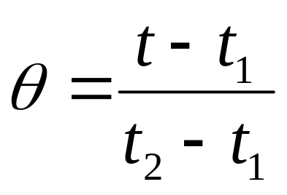
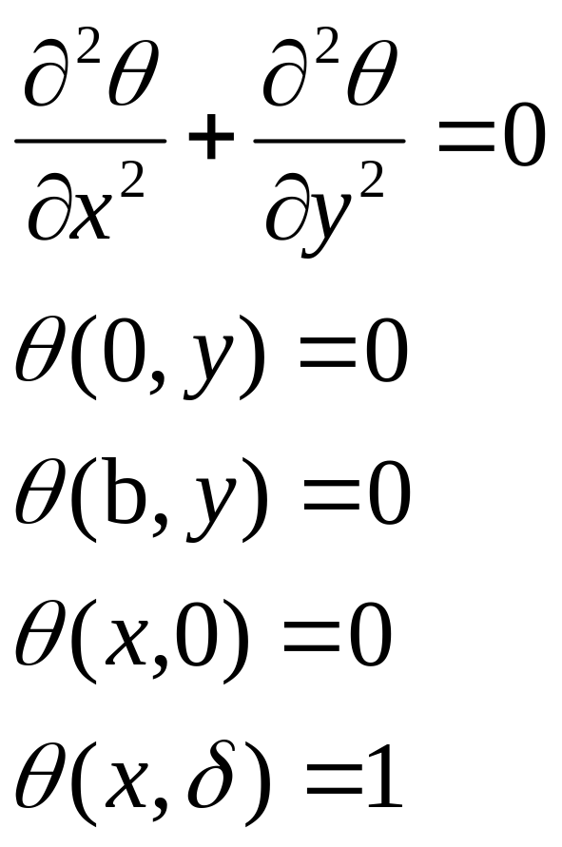
引入无量纲过余温度：
方程是齐次的，四个边界只有一个是非齐次的，因此，可采用分离变量法求解。由对应齐次的边界确定特征值和特征函数，由非齐次边界确定系数，最终求出问题的解。

Slide 19
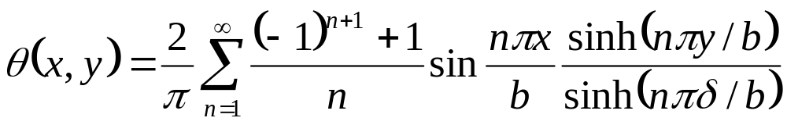
说明: 级数中每一项都满足齐次边界条件，但不满足非齐次边界条件，只有级数解才是问题的解。
利用线性方程的可叠加性，可将复杂问题分解成若干个可分离变量求解的问题，从而获得分析解。

Slide 20
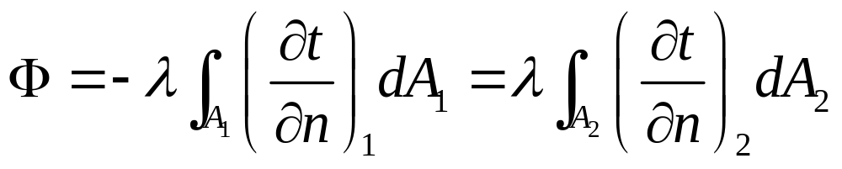
形状因子法
对于存在两个温度界限的系统，由Fourier定律，经任意一个等温面(A₁,温度为t₁)传至另一等温面(A₂,温度为t₂)的热量可表示为，
+,-号是由于两表面的外法线方向不同。

Slide 21
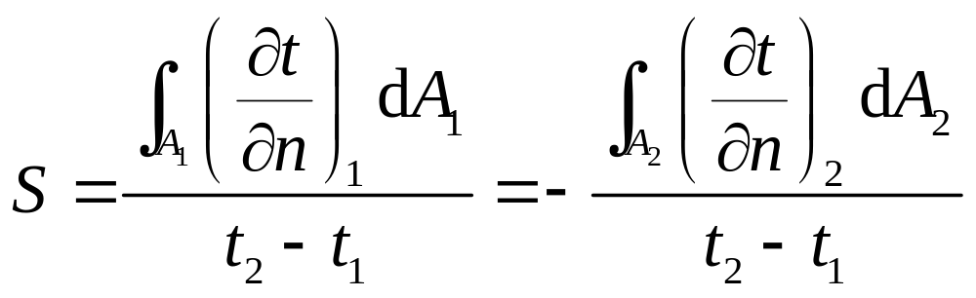
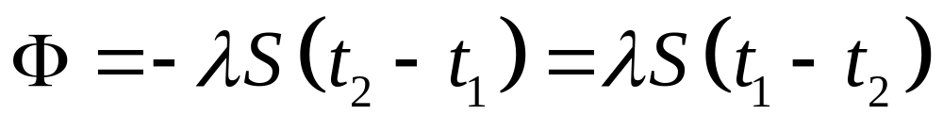
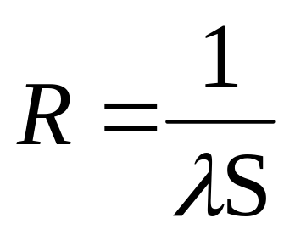
令
有
S称为导热形状因子
平板：S=A/δ
圆筒：S=2πL/ln(d₂/d₁)
球壳：S=4π/(1/r₁-1/r₂)
用导热形状因子，可将热阻表达为，

Slide 22
例：求地下水平埋管问题的导热形状因子
分析：
管表面等温，等温线为圆形；地表面等温，是一个半径为无穷大的圆；因此，等温线为一簇偏心圆；
采用过余温度， θ = t-t_{W}, 地表θ = 0。为了保证地面的边界条件，可以设想，地下有一线热源，地上对称位置有一个强度相等的线热汇。
热源的位置一定不在管子的中心。

Slide 23
问题转化为在无限大空间的两个线热源问题（一维问题）的叠加。将复杂问题简化为简单问题的叠加，求解十分方便。

Slide 24


r₀
-q_{l}
H
y₀
0
t_{w}
x
H
y₀
P(x,y)
t₀
r₀
q_{l}
y

Slide 25
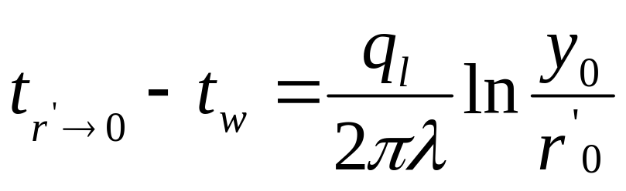
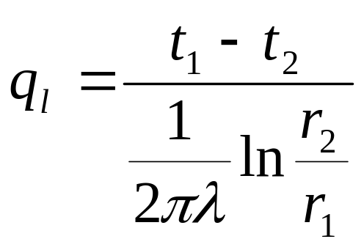
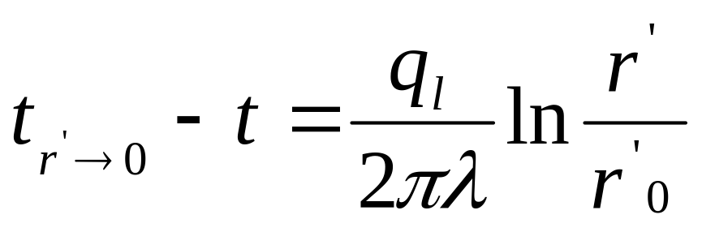
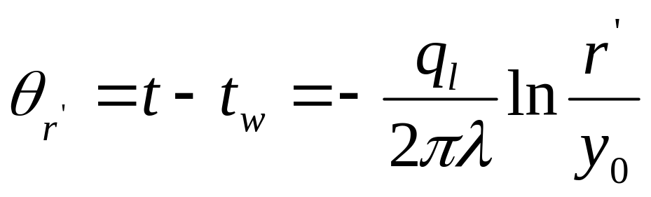
无限长线热源问题的解
热源强度q_{l},即单位长度的发热量。(W/m)
与圆筒壁的导热类似, 取单位长度的圆筒
二式相减，得

Slide 26
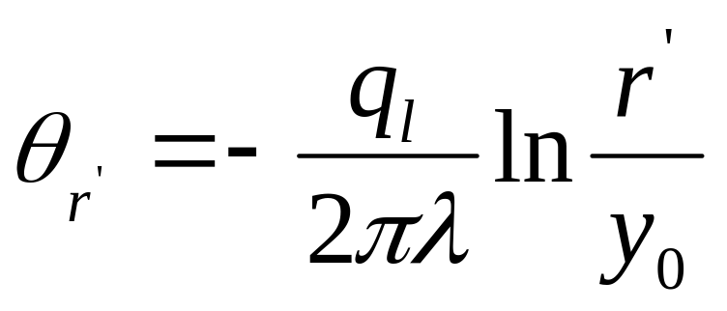
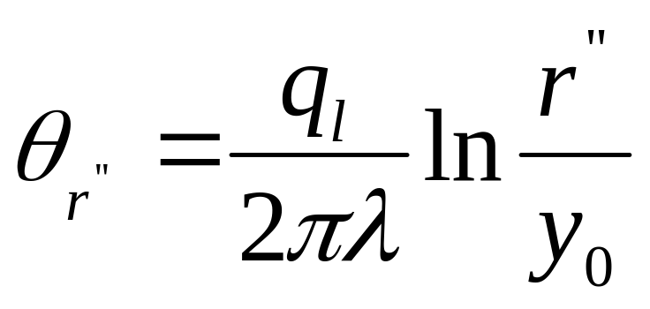
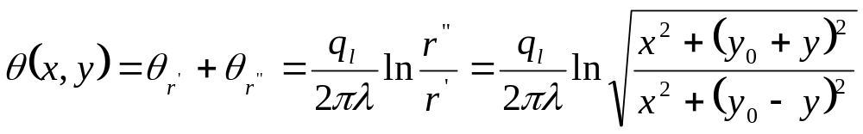
应用叠加原理，

Slide 27
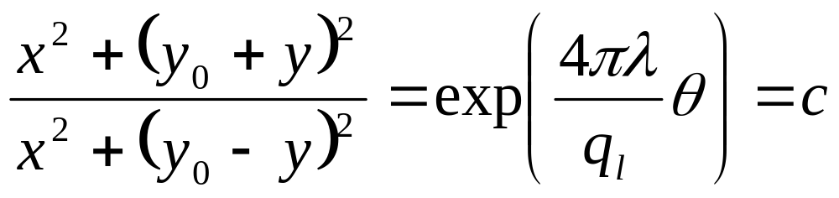
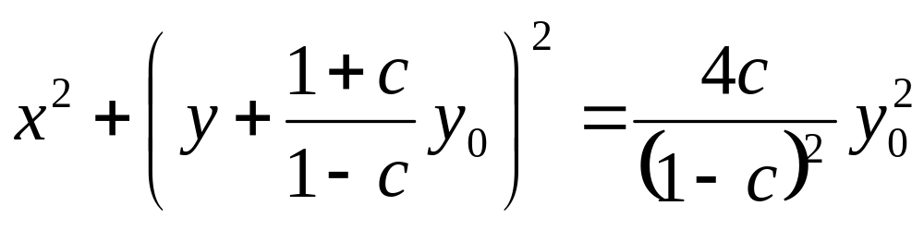
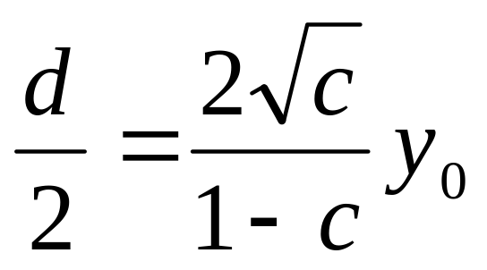
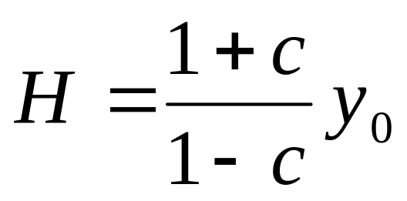
考察等温线，
整理后得，
地下埋管表面是一个等温面，埋管圆心离地面的距离和半径分别满足，

Slide 28
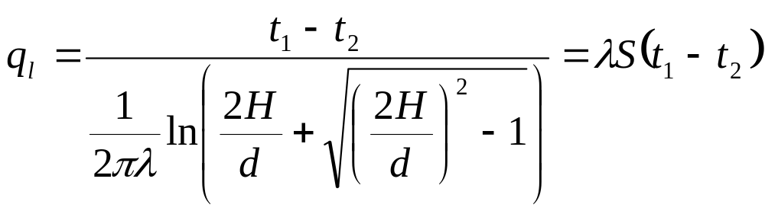
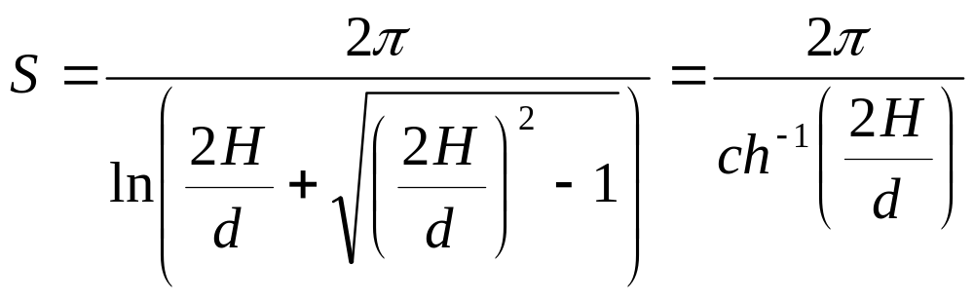
由两式组成的方程组，可求出c和y₀,
并最终求得，

Slide 29
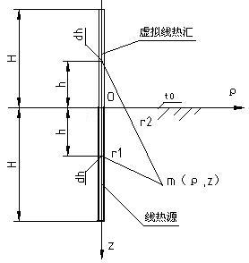
竖直埋管问题

Slide 30
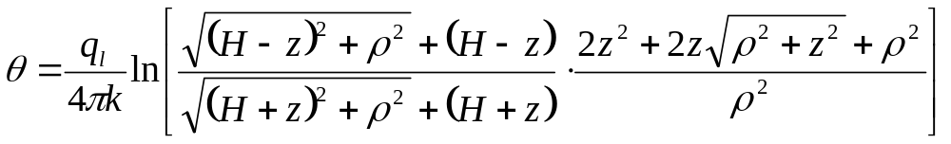
教课书中地下埋管中的竖直埋管的形状因子是错误的。

Slide 31
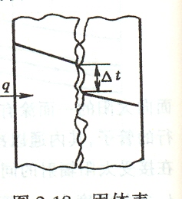
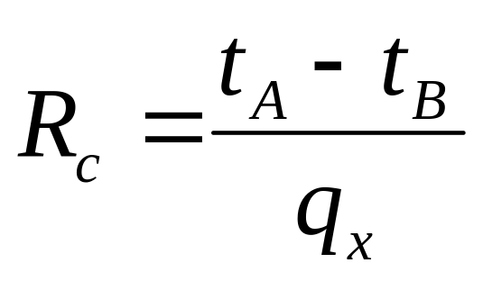
2.9 接触热阻
现象：两固体接触面存在热流时会出现温度跳跃。
机制：表面接触不完全。
温度跳跃是界面的接触热阻(thermal contact resistance)引起的。

Slide 32
由于表面粗糙，两表面不可能完全接触，非接触部分存在气隙，最常见的填充物为空气;
接触部分为导热，非接触部分有介质的导热和表面的辐射。
接触部分相对于非接触部分非常小。

Slide 33
减小接触热阻的途径
增加接触压力;
增大接触面积；
填充热导率高的材料(导热脂、
软金属箔)。

Slide 34
本章小结
傅立叶定律；
热导率，定义及不同材料的热导率的大小；
热扩散率；
导热微分方程的建立及边界条件；
温度连续，热流连续，对称边界条件，热流边界的特殊性 ；

Slide 35
本章小结（续）
平板、圆筒壁、球壳、肋片导热分析解；
热阻的概念；
绝缘层厚度，临界绝缘直径；
变物性、变截面导热问题；
具有内热源的导热；
多维导热和导热形状因子；
接触热阻的概念及减小接触热阻的方法。

Slide 36
作业：2-32，2-33, 2-75

